Slide 1

Notes:
0:00–0:40 — Merhaba, bugün size Tracefold'u göstereceğim. Tracefold, yüklediğimiz belgeleri cihazdan çıkarmadan yanıtlayan ve her iddiayı açılabilir bir kaynakla ilişkilendiren yerel bir RAG uygulaması. Problem yalnızca akıcı bir cevap üretmek değil; cevabın hangi belgeye, bölüme ve metin parçasına dayandığını görünür kılmak. Bu yüzden sloganımız: Answers you can trace.

Slide 2
TRACEFOLD
02
THE TRUST GAP
Private documents deserve
verifiable answers.
A conventional document assistant can fail in three ways at once.
01
PRIVATE
02
PLAUSIBLE
03
OPAQUE
Files and prompts can leave the device.
Unsupported claims can still sound convincing.
Users cannot inspect the proof behind an answer.
Tracefold answers locally, refuses weak evidence, and opens every citation.
Notes:
0:40–1:20 — Klasik belge asistanlarında üç temel risk var: gizlilik, halüsinasyon ve denetlenebilirlik. Belge buluta gidebilir; model kaynakta olmayan bir bilgiyi ikna edici biçimde söyleyebilir; kullanıcı da dayanağı göremez. Tracefold bu üç riski birlikte ele alıyor. Embedding ve cevap modeli Microsoft Foundry Local üzerinden cihazda çalışıyor. Kanıt zayıfsa cevap üretmek yerine standart refusal mesajını döndürüyor; kanıt yeterliyse citation'a tıklayıp gerçek pasajı açabiliyoruz.

Slide 3
TRACEFOLD
03
LOCAL RAG ARCHITECTURE
Every answer stays local — and the proof stays attached.
One deterministic pipeline from source file to validated citation.
LOCAL EXECUTION BOUNDARY · FASTAPI + FOUNDRY LOCAL + SQLITE
NO CLOUD CALLS
01
02
03
04
05
06
Source files
Section chunks
Local
embeddings
SQLite vectors
Top-5 evidence
Grounded answer
PDF · DOCX
MD · TXT
240 tokens
45 overlap
Qwen3 0.6B
Float32 BLOB
cosine + gate
validated citations
Section-safe chunking • deterministic abstention • citation ID validation
The query path remains on localhost; model download is the only first-run network dependency.
Notes:
1:20–2:15 — Akış belge yüklemeyle başlıyor. FastAPI; PDF, DOCX, Markdown ve metin dosyalarını ayrıştırıyor, başlık ve sayfa bilgisini koruyarak yaklaşık 240 tokenlık bölüm-güvenli parçalara bölüyor. Foundry Local embedding modeli her parçayı vektöre çeviriyor; metin, metadata ve Float32 vektörler SQLite'ta saklanıyor. Soruda cosine similarity ile en yakın beş parça seçiliyor. Sabit abstention eşiği generation'dan önce kanıtı değerlendiriyor. Yeterliyse yerel chat modeli yalnızca bu pasajlarla yanıtlıyor ve citation kimlikleri doğrulanıyor. Tüm sorgu yolu localhost içinde kalıyor.

Slide 4
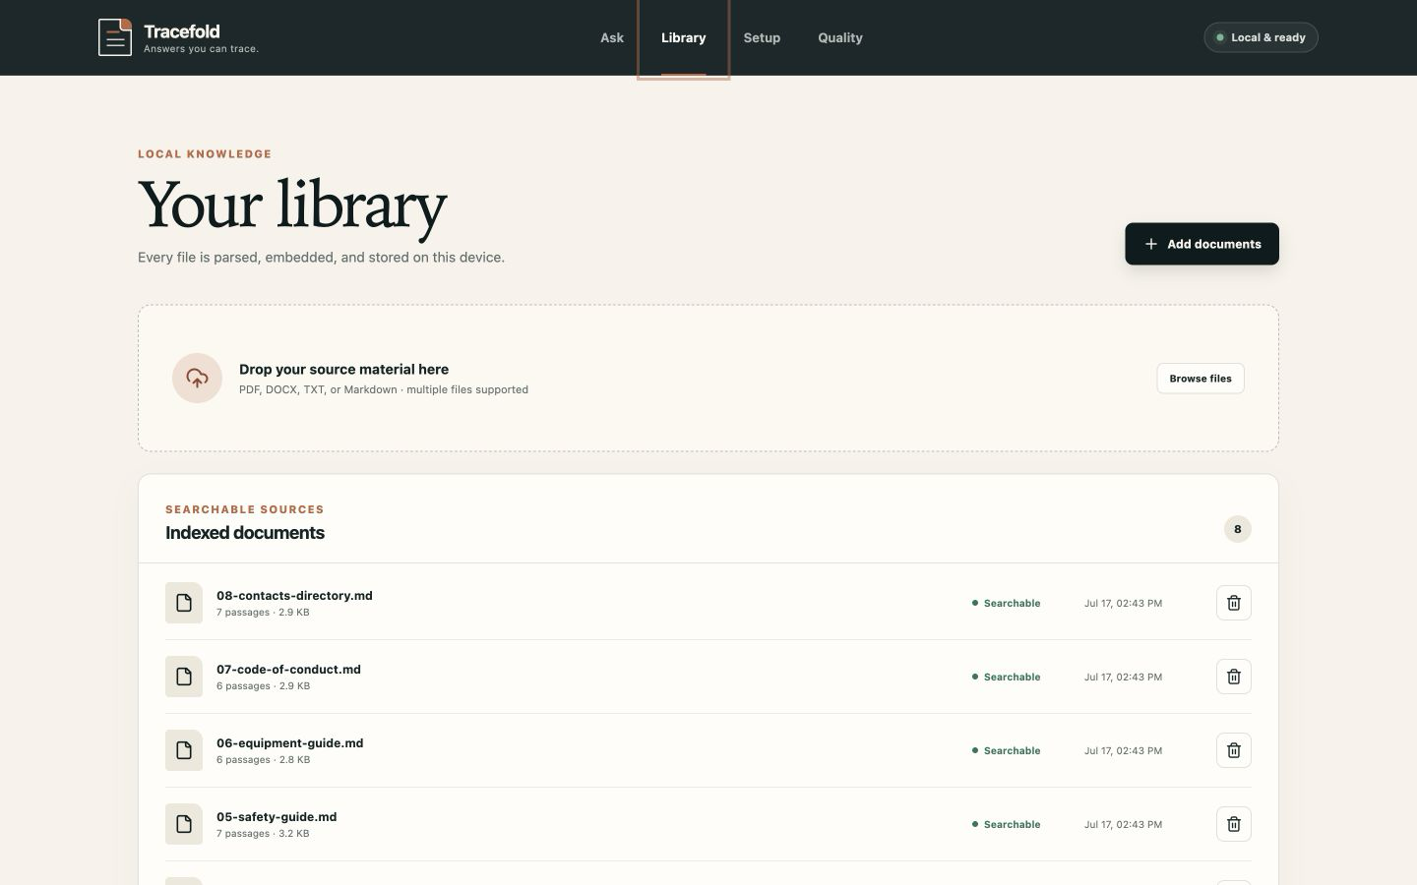
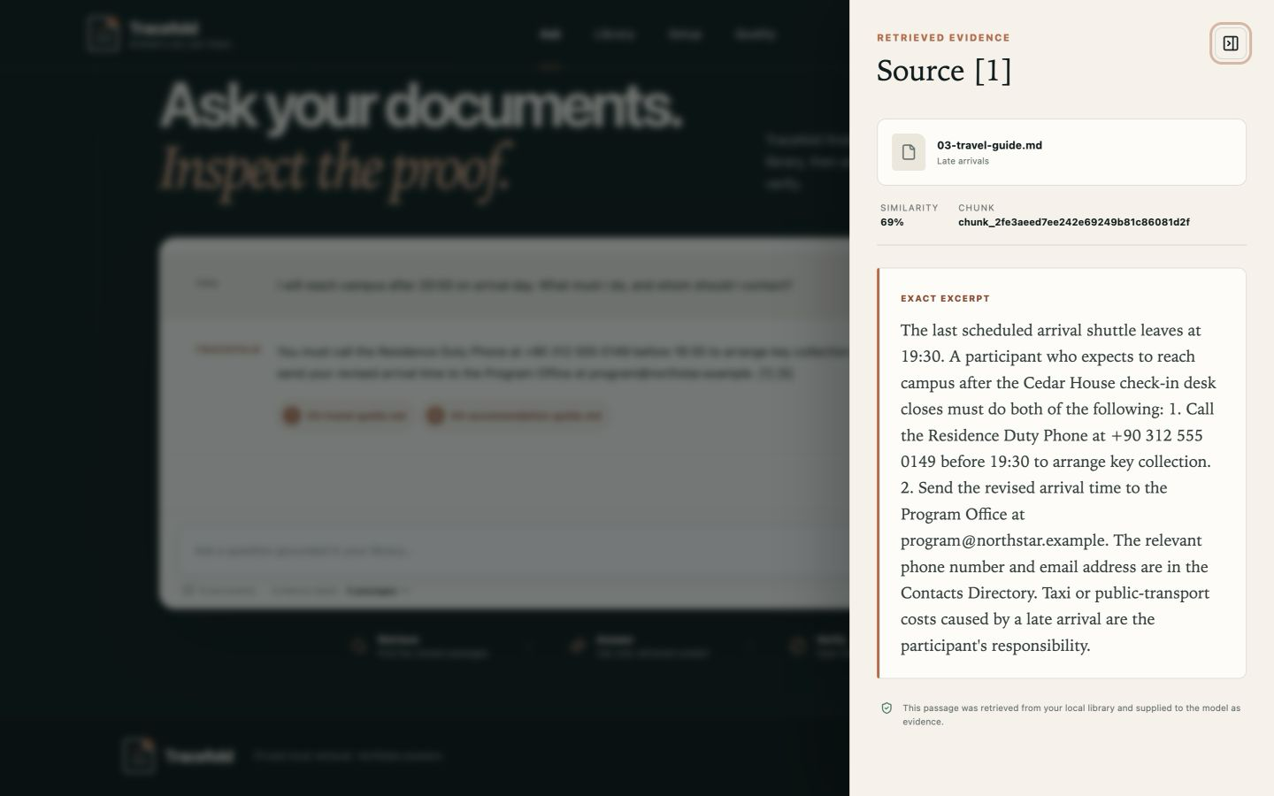
TRACEFOLD
04
PRODUCT DEMO
A useful answer becomes trustworthy when the proof opens.
01 INDEX LOCAL SOURCES
02 ASK — THEN OPEN THE PROOF
8 DOCUMENTS · 53 PASSAGES
“I’ll arrive after 20:00.
What should I do?”
Open citation [1] → exact file, chunk, similarity score, and stored passage.
Notes:
2:15–3:15 — Demo için Northstar Summer Lab adlı tamamen kurmaca programa ait sekiz belge hazırladım. Şu soruyu soruyorum: Kampüse saat 20:00'den sonra ulaşacağım; ne yapmalıyım ve kime ulaşmalıyım? Tam cevap için geç giriş kuralını ve doğru iletişim bilgisini birleştirmek gerekiyor. Tracefold, Residence Duty Phone'u 19:30'dan önce aramamı ve Program Office'e yeni varış saatini bildirmemi söylüyor. Citation panelini açtığımda kullanılan dosyayı, chunk kimliğini, benzerlik skorunu ve modelin gördüğü tam pasajı inceleyebiliyorum.

Slide 5
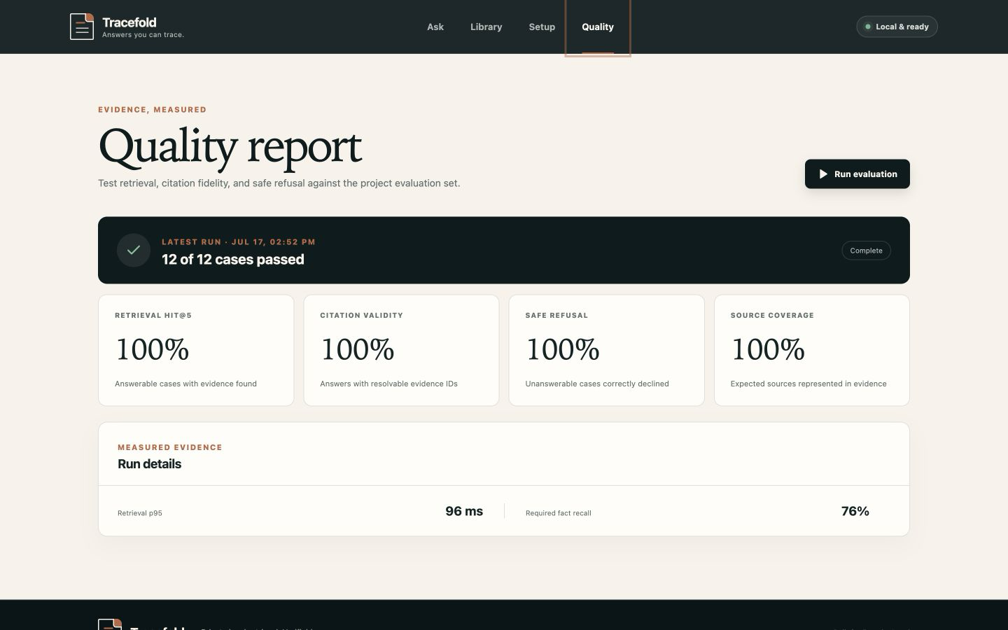
TRACEFOLD
05
RELEASE EVIDENCE
Trust is measured, not assumed.
Real Foundry Local run · 8 answerable + 4 unanswerable cases
12/12
release cases passed
100%
Hit@5 · source coverage
citation validity · safe refusal
95.56 ms
warm retrieval p95
Qwen2.5 7B + Qwen3 Embedding
Apple M1 Pro, 16 GB · 17 July 2026
Notes:
3:15–4:15 — Kaliteyi yalnızca cevap iyi görünüyor diye değerlendirmiyoruz. Sekizi cevaplanabilir, dördü bilinçli olarak cevaplanamaz on iki soruluk eval seti var. Retrieval Hit@5, beklenen kaynak kapsamı, citation geçerliliği, olgu kapsaması ve negatif sorulardaki doğru refusal oranını ölçüyoruz. Hedefleri sonuç gibi göstermiyoruz; yalnızca gerçek Foundry Local koşusu model, donanım ve konfigürasyonla birlikte measured olarak sunuluyor. Son release koşusunda 12 vakanın 12'si geçti; Hit@5, kaynak kapsamı, citation geçerliliği ve refusal yüzde yüz, warm retrieval p95 ise 95.56 milisaniye.

Slide 6
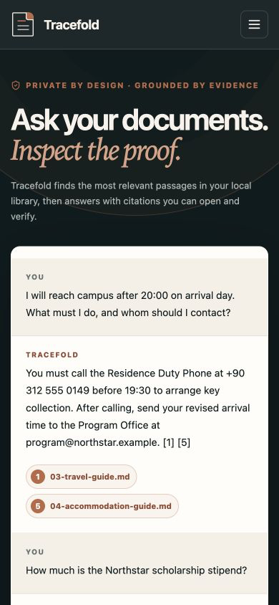
TRACEFOLD
06
WHY TRACEFOLD
Local by design.
Verifiable by default.
Tracefold turns the assignment’s RAG pipeline into a product people can trust.
LOCAL MODELS
Documents and prompts stay on the device.
EVIDENCE GATE
Weak retrieval stops generation before it can guess.
OPEN CITATIONS
Every answer links back to an exact stored passage.
REPRODUCIBLE EVAL
Targets and measured results remain visibly separate.
Answers you can trace.
Notes:
4:15–5:00 — Tracefold, istenen yerel RAG zincirinin tamamını çalışır bir ürün deneyimine dönüştürüyor: belge alma, chunking, yerel embedding, SQLite vektör saklama, cosine retrieval, kaynaklı generation, deterministic abstention, eval ve çevrimdışı çalışma. Bunun üzerine kullanıcıya gerçek kanıtı açan citation deneyimi, model sorunlarını gizlemeyen runtime görünürlüğü ve hedeflerle ölçülmüş sonuçları ayıran Quality ekranını ekliyor. Kısacası yalnızca offline bir chatbot değil; özel belgeler üzerinde, test edilebilen ve bilmediği yerde durabilen güvenilir bir cevap katmanı.

